Slide 1
Jeopardy
Del 1: Mikroøkonomi

Slide 2
Økonomi | Markedet | Elasticitet | Markedsfejl | Stat og marked
100 | 100 | 100 | 100 | 100
200 | 200 | 200 | 200 | 200
300 | 300 | 300 | 300 | 300
400 | 400 | 400 | 400 | 400
500 | 500 | 500 | 500 | 500

Slide 3
Økonomi 100
Studiet af, hvordan begrænsede ressourcer fordeles, så de tilfredsstiller menneskets ubegrænsede behov.

Slide 4
Økonomi 200
Studiet af, hvordan enkelte aktører opfører sig og tager beslutninger på markedet.

Slide 5
Økonomi 300
Den del af økonomistudiet, som er baseret på hypoteser om, hvordan økonomiens tilstand er og vil være.

Slide 6
Økonomi 400
Omkostning ved det alternativ, som du må opgive, når du tager en økonomisk beslutning.

Slide 7
Økonomi 500
De tre grundlæggende økonomiske spørgsmål, som bliver besvaret forskelligt i henholdsvis planøkonomier og markedsøkonomier.

Slide 8
Markedet 100
Fysisk eller virtuelt sted, hvor købere og sælgere mødes for at udveksle varer, tjenester og ressourcer.

Slide 9
Markedet 200
Når prisen på en vare eller tjeneste falder, vil den efterspurgte mængde alt andet lige stige – og omvendt.

Slide 10
Markedet 300
Varer eller tjenester, som tilfredsstiller nogenlunde samme behov, således at forbrugeren kan skifte det ene gode ud med det andet.

Slide 11
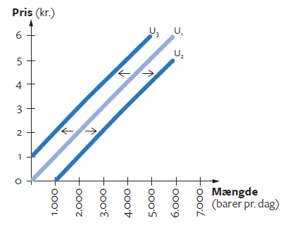
Markedet 400
Hvis produktionsomkostningerne stiger, vil udbudskurven forskyde sig i denne retning (fra U₁ til U?).

Slide 12
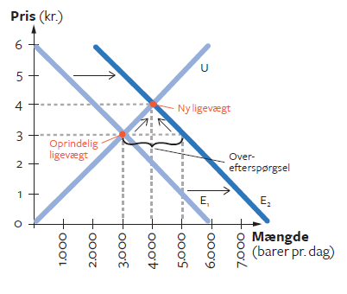
Markedet 500
Proces, hvor markedsudbud og -efterspørgsel bestemmer prisdannnelsen på markedet.

Slide 13
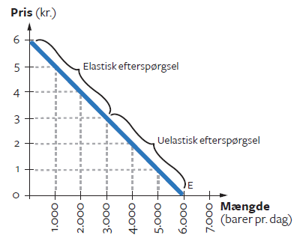
Elasticitet 100
Mål for, hvor følsom den efterspurgte mængde er over for forandringer i prisen.

Slide 14
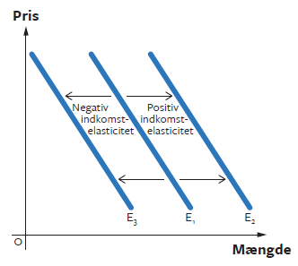
Elasticitet 200
Indkomstelasticiteten for normale goder.

Slide 15
Elasticitet 300
Krydspriselasticiteten for substituerende goder.

Slide 16
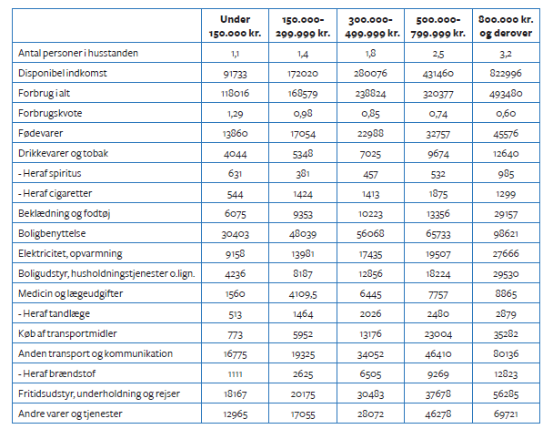
Elasticitet 400
Økonomisk lov, som siger, at fødevarers andel af forbruget falder med stigende indkomst.

Slide 17
Elasticitet 500
Krydspriselasticiteten, hvis den efterspurgte mængde af blyantspidsere falder med 10 pct., når prisen på blyanter stiger med 20 pct.

Slide 18
Markedsfejl 100
Situation, hvor markedet ikke producerer den kombination og mængde af goder, som samfundet efterspørger.

Slide 19
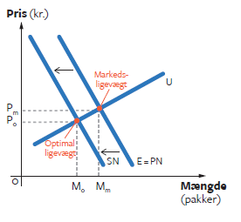
Markedsfejl 200
Rygning (cigaretter) er et eksempel på denne type markedsfejl.

Slide 20
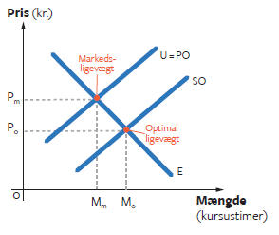
Markedsfejl 300
Medarbejderkurser er et eksempel på denne type markedsfejl.

Slide 21
Markedsfejl 400
Goder (eksempelvis gadebelysning), der hverken er rivaliserende eller ekskluderende, og som derfor ikke vil blive udbudt på det frie marked.

Slide 22
Markedsfejl 500
Marked, hvor der er så omfattende stordriftsfordele, at en enkelt virksomhed kan producere til hele markedet med lavere omkostninger end to eller flere virksomheder.

Slide 23
Stat og marked 100
Betegnelse for, at staten giver en virksomhed eneret til erhvervsmæssig udnyttelse (produktion) af et gode i en tidsbegrænset periode.

Slide 24
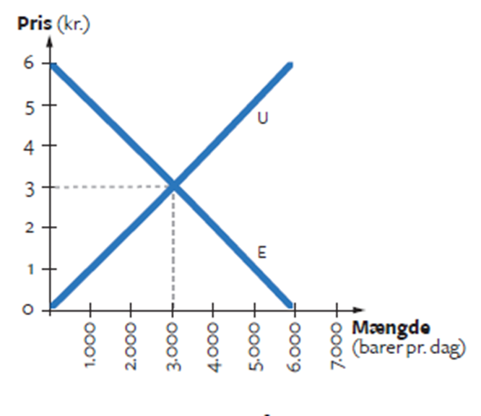
Stat og marked 200
Effekten i diagrammet af en afgift på chokoladebarer.

Slide 25
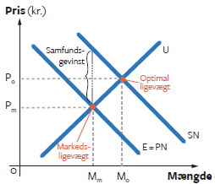
Stat og marked 300
Eksempel på, hvordan staten kan gribe ind i markedet for at korrigere positive forbrugs-eksternaliteter.

Slide 26
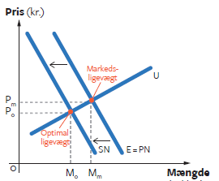
Stat og marked 400
To eksempler på, hvordan staten kan gribe ind for at korrigere negative forbrugs-eksternaliteter.

Slide 27
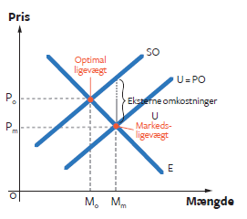
Stat og marked 500
Tre eksempler på, hvordan staten kan gribe ind for at korrigere negative produktions-eksternaliteter.

